Slide 1
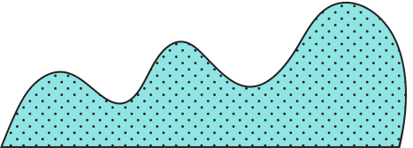







EPT
ANIMACION
3° SECUNDARIA

Slide 2


DEFINICION
La animación es un proceso mediante el cual se crea la ilusión de movimiento al mostrar una serie de imágenes fijas o dibujos en rápida sucesión. Cada imagen varía ligeramente de la anterior, y cuando se reproducen rápidamente, parece que los objetos o personajes se están moviendo. Es una técnica usada en películas, series, videojuegos y más.

Slide 3

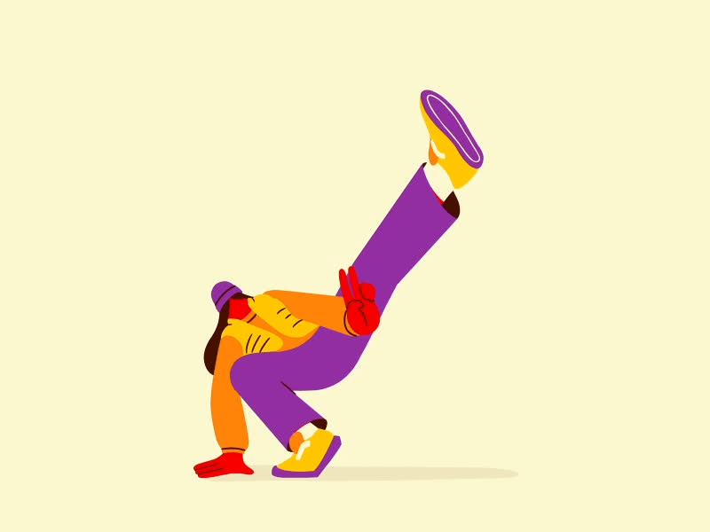
ANIMACION

Slide 4
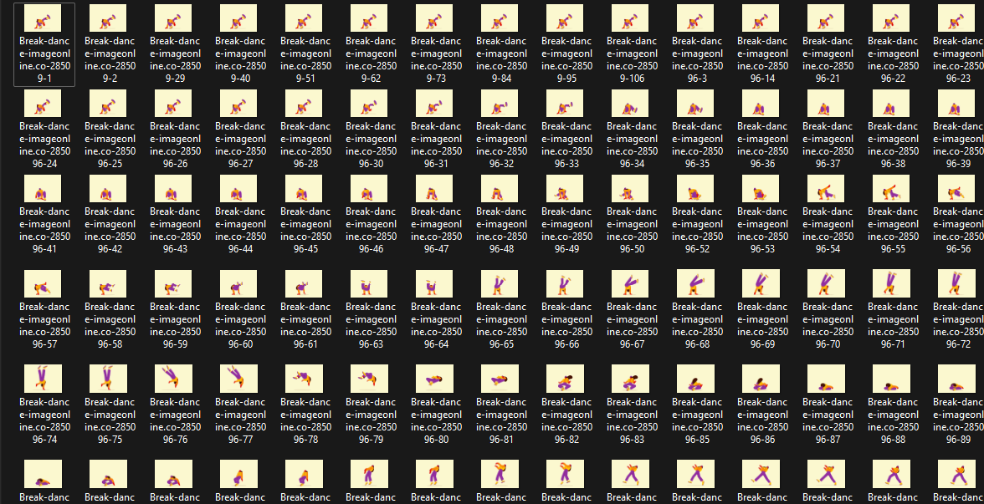
FRAMES

Slide 5
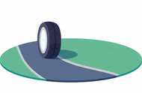
PERCEPCION DEL MOVIMIENTO
La percepción óptica es el proceso mediante el cual nuestros ojos captan la luz y la información visual del entorno, y nuestro cerebro interpreta esa información para darnos una imagen coherente del mundo.
Cuando una llanta gira, especialmente a altas velocidades, nuestros ojos no pueden captar cada posición de los radios de la llanta de forma continua.

Slide 6

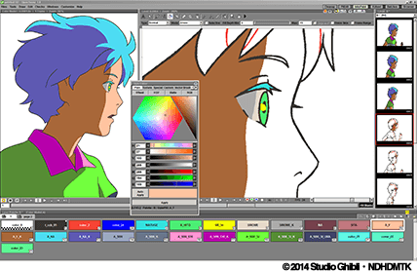


OPENTOONZ
PROGRAMAS
PORTABLE KRITA
FFmpeg
https://www.youtube.com/watch?v=0zN9oZ98ZgE

Slide 7
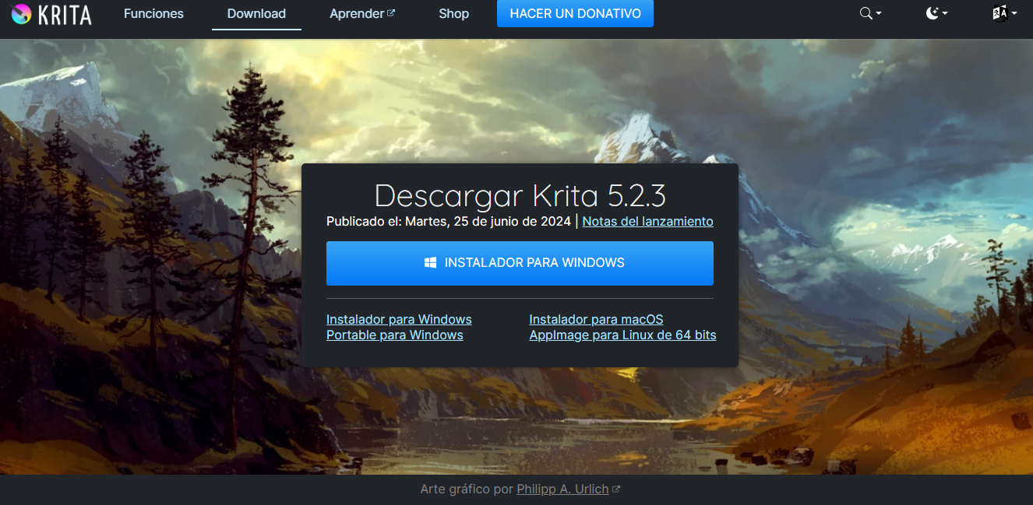
PROGRAMAS
PORTABLE KRITA

Slide 8
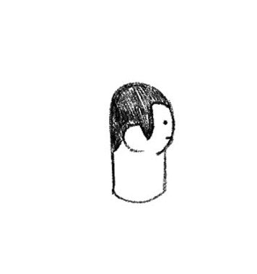
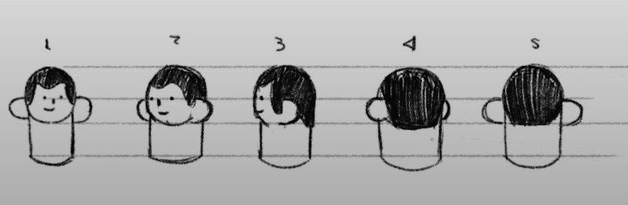

360°
PERSONAJE

Slide 9
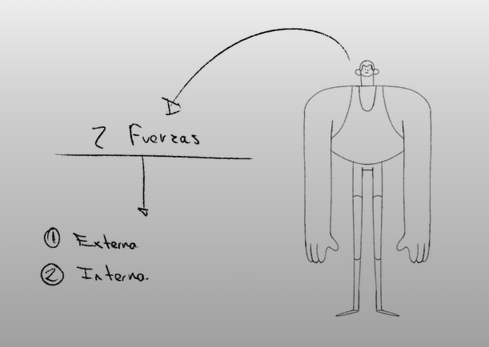
TIEMPO Y ACCION

Slide 10
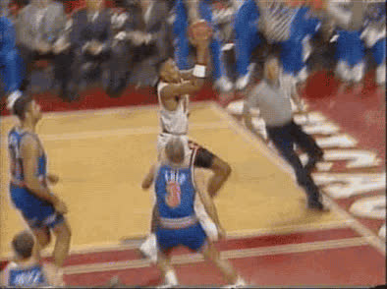

CALCULA EL TIEMPO CON UN CRONOMETRO Y LAS FUERZAS QUE INFLUYEN EN EL MOVIMIENTO

Slide 11

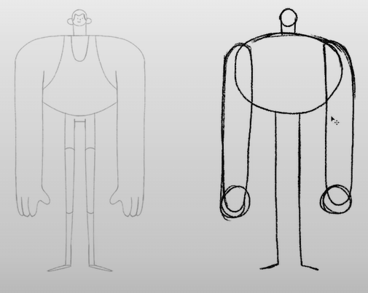
CIRCULOS Y LINEAS EN ACCION

Slide 12
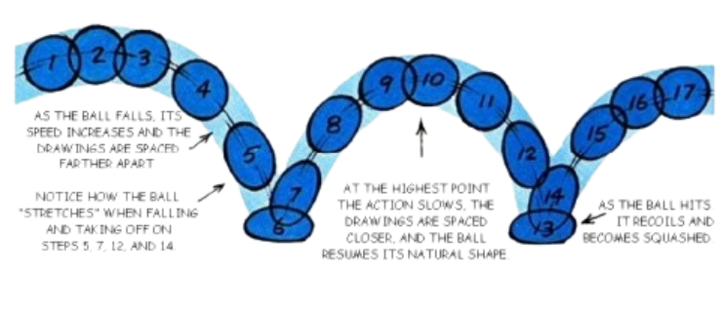

Slide 13
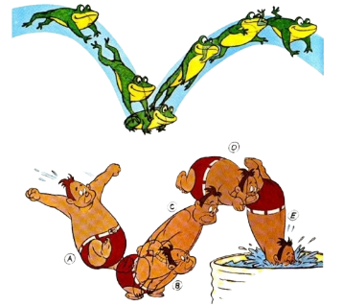

Slide 14
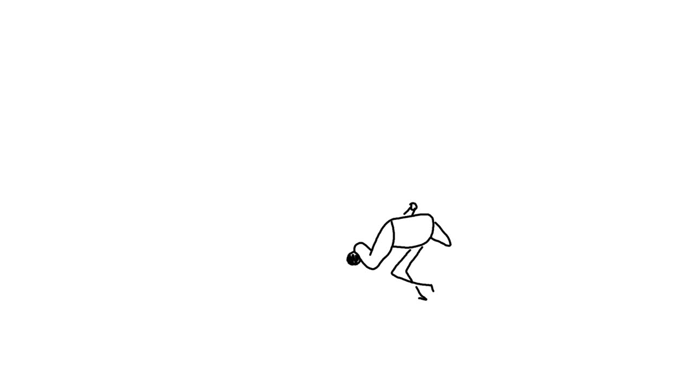
TAREA
Realiza una animacion de tu personaje con palitos y circulos

